Slide 1
○○○○事業【○○県○○市】
【様式５】
総事業費：○○○千円
海水浴場の周辺状況（半径500m圏内）
※事業の対象となる海水浴場すべてについて、およそ半径500m圏内にある設備や観光施設等の配置や状況を、
イメージ図やマップ等を用いて説明してください。
※対象となる海水浴場が複数ある場合も1枚にまとめて記載してください。

Slide 2
○○○○事業【○○県○○市】
【様式５】
総事業費：○○○千円
ブルーツーリズム採択事業の取組内容と実績の推移（R4～R7年度）
※これまでブルーツーリズム推進支援事業にて採択された取組内容及び、R7年度の計画内容について、
エリアごとに年度で分けて記載してください。過去に採択事例が無い場合は、R7年度の計画内容のみ記載してください。
※各取組内容の費用(補助対象経費のみ)やアウトカム含め、イメージ図や写真等を用いて説明してください。

Slide 3
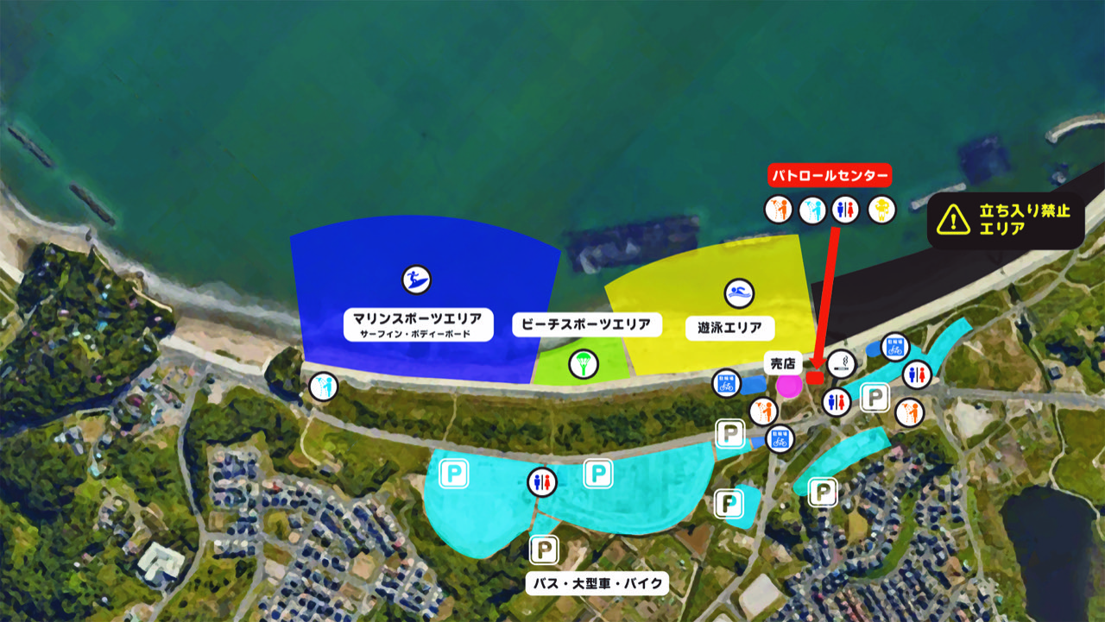

○○○○事業【○○県○○市】
【様式５】
総事業費：○○○千円
（記載例）
海水浴場の周辺状況（半径500m圏内）
〇〇海水浴場
海水浴場入込客数
R4：○○万人（〇年比〇％）
R5：○○万人（〇年比〇％）
R6：○○万人（〇年比〇％）
※ピーク時〇年：○○万人
〇〇水族館
〇〇神社

Slide 4
○○○○事業【○○県○○市】
【様式５】
総事業費：○○○千円
（記載例）
ブルーツーリズム推進支援事業の取組内容と実績の推移（R4～R7年度）
〇〇湾
R5
・SUPコンテンツの造成（費用○○千円、販売額○○万円）
⇒R6自主財源にて実施（販売件数○○件、販売額○○万円）
R6
・○○体験コンテンツ造成（費用○○千円、販売額○○万円）
R7
・海産物PRイベント：○○まつり開催（費用○○千円、来場者数○○万人目標）
写真
R6
・海浜エリア周遊デジタルスタンプラリー造成（費用○○千円、参加者数○○万人）
１
２
（SUP体験会の様子）
〇〇海水浴場
R5
・トイレ・シャワー棟の改修（費用○○千円）
・水陸両用車いす〇台、ビーチマット購入（費用○○千円）
R6
・ブルーフラッグ認証取得申請（費用○○千円）
R7
・ブルーフラッグ看板等作成（費用○○千円）
・ナイトコンテンツ○○の造成（費用○○千円、参加者数○○千人目標）
写真
２
（改修したトイレ棟）
１
３
海にフォーカスしたプロモーション
R5
・ツーリズムEXPO出展（アプリ会員登録者数○○人、商談による旅行商品販売数○○件）
・テレビ・ラジオCM、WEB広告、WEBサイト制作（費用○○千円、WEB広告○○UU、
WEBサイト○○PV、海水浴場来場者数○○万人）
R6
・仙台駅での海産物PRイベント（費用○○千円、来場者数○○万人、売上額○○万円）
・外国人ライターによるWEB記事、WEB広告（費用○○千円、WEB記事○○PV、WEB広告○○UU、WEBサイト○○PV）
R7
・東京駅での○○コンテンツ体験イベント（費用○○千円、来場者数○○万人目標）
・WEB広告、Instagram運用（費用○○千円、WEBサイト○○PV増目標、Instagramフォロワー数○○人増目標）
写真
（R5ツーリズムEXPOの様子）
写真
（R6海産物PRイベントの様子）

